Slide 1

CHÀO MỪNG CÁC EM
ĐẾN VỚI TIẾT TIẾNG VIỆT

Slide 3

Thứ tư ngày 15 tháng 12 năm 2021
Tiếng Việt
Tập đọc: Trò chơi của bố (tr 119)

Slide 4

Bài
28
TRÒ CHƠI CỦA BỐ
TIẾT 1, 2 . TẬP ĐỌC

Slide 5

KHỞI ĐỘNG. Cùng hát bài “Bố là tất cả”

Slide 6
Yêu cầu cần đạt
- Đọc đúng, rõ ràng; biết cách đọc lời thoại của các nhân vật trong bài Trò chơi của bố.
- Hiểu nghĩa từ: xơi, nết ngoan.
- Hiểu nội dung bài đọc: Tình cảm của những người thân trong gia đình dành cho nhau, bố dạy Hường những điều cần biết trong nói năng và cư xử với người lớn tuổi.
- Luyện tập theo văn bản đọc.

Slide 7

TIẾT 1

Slide 8

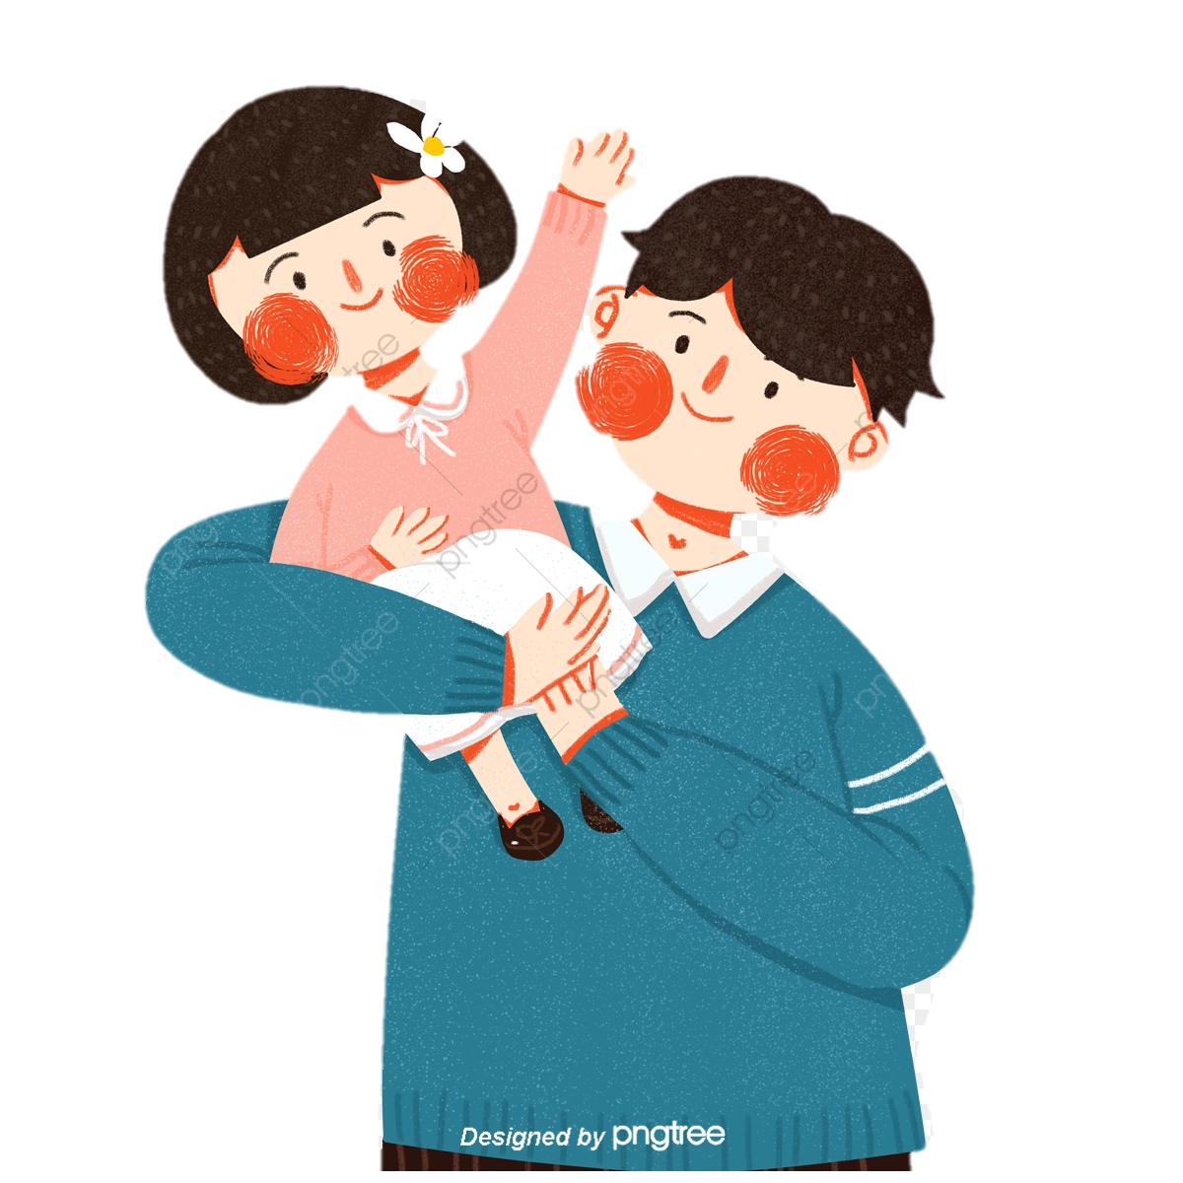
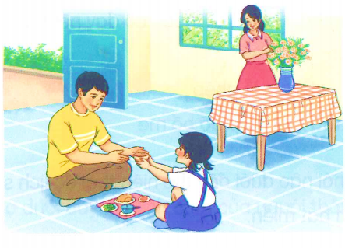
ĐỌC
Em thích chơi trò chơi gì cùng bố mẹ?

Slide 9
TRÒ CHƠI CỦA BỐ
Bố luôn dành cho Hường những điều ngạc nhiên. Lúc rảnh rỗi, hai bố con ngồi chơi với nhau như đôi bạn cùng tuổi.
Có lần, hai bố con chơi trò chơi “ăn cỗ”. Hường đưa cái bát nhựa cho bố:
- Mời bác xơi!
Bố đỡ bằng hai tay hẳn hoi và nói:
- Xin bác. Mời bác xơi!
- Bác xơi nữa không ạ?
- Cảm ơn bác! Tôi đủ rồi.
Hai bố con cùng phá lên cười. Lát sau, hai bố con đổi cho nhau. Bố hỏi:
- Bác xơi gì ạ?
- Dạ, xin bác bát miến ạ.
- Đây, mời bác.
Hường đưa tay ra cầm lấy cái bát nhựa. Bố bảo:
- Ấy, bác phải đỡ bằng hai tay. Tôi đưa cho bác bằng hai tay cơ mà!
Năm nay, bố đi công tác xa. Đến bữa ăn, nhìn hai bàn tay của Hường lễ phép đón bát cơm, mẹ lại nhớ đến lúc hai bố con chơi với nhau. Mẹ nghĩ, Hường không biết rằng ngay trong trò chơi ấy, bố đã dạy con một nết ngoan.

Slide 10
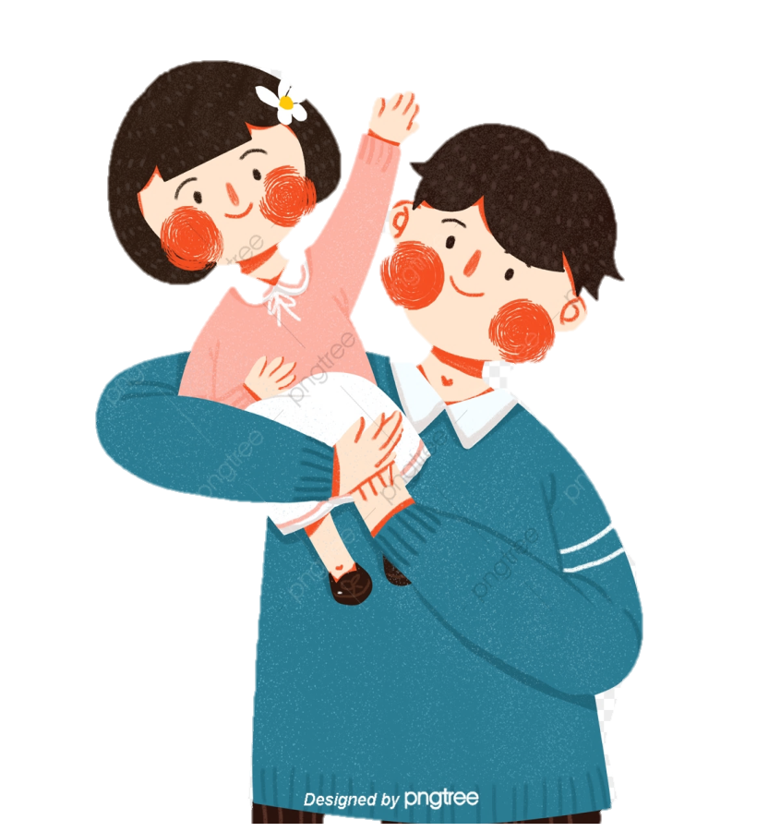
LUYỆN ĐỌC
ngạc nhiên
trong trò chơi ấy
rảnh rỗi
nết ngoan

Slide 11
TRÒ CHƠI CỦA BỐ
Bố luôn dành cho Hường những điều ngạc nhiên. Lúc rảnh rỗi, hai bố con ngồi chơi với nhau như đôi bạn cùng tuổi.
Có lần, hai bố con chơi trò chơi “ăn cỗ”. Hường đưa cái bát nhựa cho bố:
- Mời bác xơi!
Bố đỡ bằng hai tay hẳn hoi và nói:
- Xin bác. Mời bác xơi!
- Bác xơi nữa không ạ?
- Cảm ơn bác! Tôi đủ rồi.
Hai bố con cùng phá lên cười. Lát sau, hai bố con đổi cho nhau. Bố hỏi:
- Bác xơi gì ạ?
- Dạ, xin bác bát miến ạ.
- Đây, mời bác.
Hường đưa tay ra cầm lấy cái bát nhựa. Bố bảo:
- Ấy, bác phải đỡ bằng hai tay. Tôi đưa cho bác bằng hai tay cơ mà!
Năm nay, bố đi công tác xa. Đến bữa ăn, nhìn hai bàn tay của Hường lễ phép đón bát cơm, mẹ lại nhớ đến lúc hai bố con chơi với nhau. Mẹ nghĩ, Hường không biết rằng ngay trong trò chơi ấy, bố đã dạy con một nết ngoan.
1
2
3

Slide 12
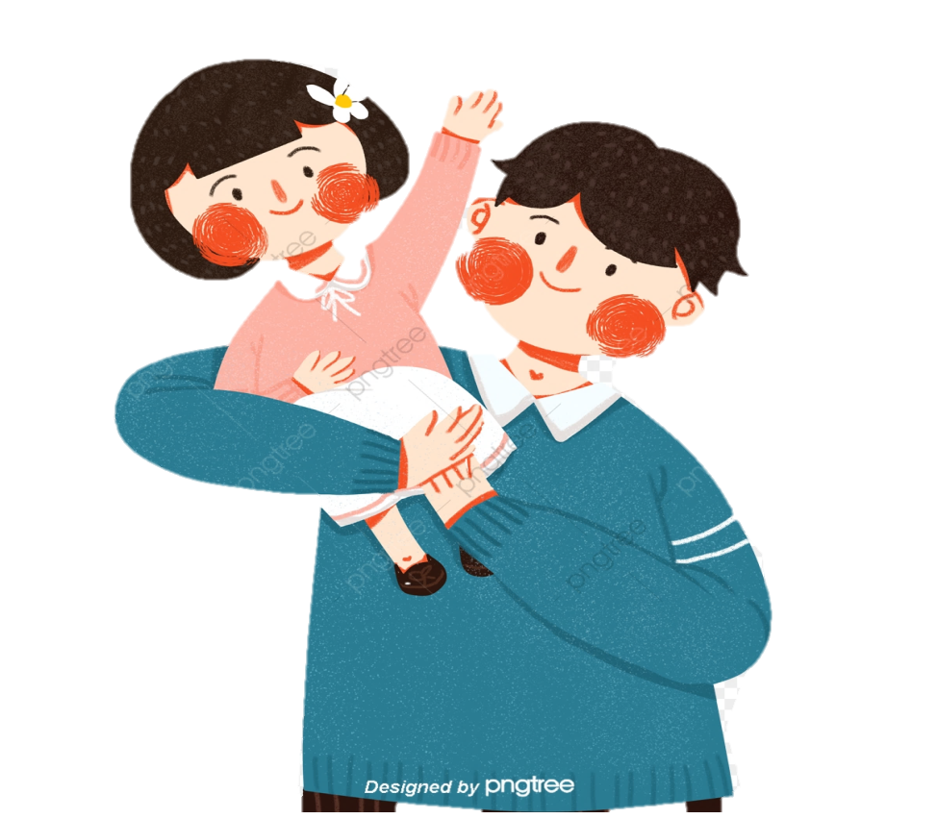
Ngắt câu dài
Mẹ nghĩ, Hường không biết rằng ngay trong trò chơi ấy, bố đã dạy con một nết ngoan.
Nết ngoan : những đức tính tốt .

Slide 13
TRÒ CHƠI CỦA BỐ
Bố luôn dành cho Hường những điều ngạc nhiên. Lúc rảnh rỗi, hai bố con ngồi chơi với nhau như đôi bạn cùng tuổi.
Có lần, hai bố con chơi trò chơi “ăn cỗ”. Hường đưa cái bát nhựa cho bố:
- Mời bác xơi!
Bố đỡ bằng hai tay hẳn hoi và nói:
- Xin bác. Mời bác xơi!
- Bác xơi nữa không ạ?
- Cảm ơn bác! Tôi đủ rồi.
Hai bố con cùng phá lên cười. Lát sau, hai bố con đổi cho nhau. Bố hỏi:
- Bác xơi gì ạ?
- Dạ, xin bác bát miến ạ.
- Đây, mời bác.
Hường đưa tay ra cầm lấy cái bát nhựa. Bố bảo:
- Ấy, bác phải đỡ bằng hai tay. Tôi đưa cho bác bằng hai tay cơ mà!
Năm nay, bố đi công tác xa. Đến bữa ăn, nhìn hai bàn tay của Hường lễ phép đón bát cơm, mẹ lại nhớ đến lúc hai bố con chơi với nhau. Mẹ nghĩ, Hường không biết rằng ngay trong trò chơi ấy, bố đã dạy con một nết ngoan.
1
2
3

Slide 14
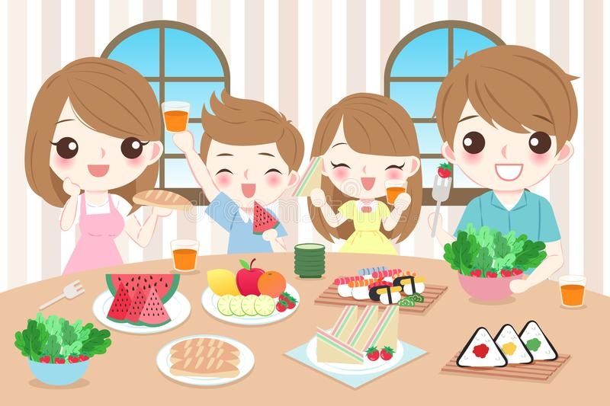
Giải nghĩa từ
Xơi : (lời mời lịch sự) trong ăn, uống.

Slide 15
TRÒ CHƠI CỦA BỐ
Bố luôn dành cho Hường những điều ngạc nhiên. Lúc rảnh rỗi, hai bố con ngồi chơi với nhau như đôi bạn cùng tuổi.
Có lần, hai bố con chơi trò chơi “ăn cỗ”. Hường đưa cái bát nhựa cho bố:
- Mời bác xơi!
Bố đỡ bằng hai tay hẳn hoi và nói:
- Xin bác. Mời bác xơi!
- Bác xơi nữa không ạ?
- Cảm ơn bác! Tôi đủ rồi.
Hai bố con cùng phá lên cười. Lát sau, hai bố con đổi cho nhau. Bố hỏi:
- Bác xơi gì ạ?
- Dạ, xin bác bát miến ạ.
- Đây, mời bác.
Hường đưa tay ra cầm lấy cái bát nhựa. Bố bảo:
- Ấy, bác phải đỡ bằng hai tay. Tôi đưa cho bác bằng hai tay cơ mà!
Năm nay, bố đi công tác xa. Đến bữa ăn, nhìn hai bàn tay của Hường lễ phép đón bát cơm, mẹ lại nhớ đến lúc hai bố con chơi với nhau. Mẹ nghĩ, Hường không biết rằng ngay trong trò chơi ấy, bố đã dạy con một nết ngoan.
1
2
3

Slide 16
TIẾT 2

Slide 17
TRÒ CHƠI CỦA BỐ
Bố luôn dành cho Hường những điều ngạc nhiên. Lúc rảnh rỗi, hai bố con ngồi chơi với nhau như đôi bạn cùng tuổi.
Có lần, hai bố con chơi trò chơi “ăn cỗ”. Hường đưa cái bát nhựa cho bố:
- Mời bác xơi!
Bố đỡ bằng hai tay hẳn hoi và nói:
- Xin bác. Mời bác xơi!
- Bác xơi nữa không ạ?
- Cảm ơn bác! Tôi đủ rồi.
Hai bố con cùng phá lên cười. Lát sau, hai bố con đổi cho nhau. Bố hỏi:
- Bác xơi gì ạ?
- Dạ, xin bác bát miến ạ.
- Đây, mời bác.
Hường đưa tay ra cầm lấy cái bát nhựa. Bố bảo:
- Ấy, bác phải đỡ bằng hai tay. Tôi đưa cho bác bằng hai tay cơ mà!
Năm nay, bố đi công tác xa. Đến bữa ăn, nhìn hai bàn tay của Hường lễ phép đón bát cơm, mẹ lại nhớ đến lúc hai bố con chơi với nhau. Mẹ nghĩ, Hường không biết rằng ngay trong trò chơi ấy, bố đã dạy con một nết ngoan.
1
2
3

Slide 18
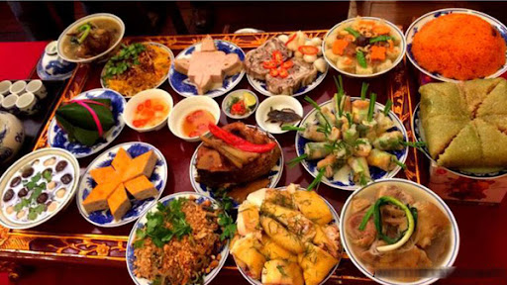
1. Hai bố con Hường chơi trò chơi gì cùng nhau?
Hai bố con chơi trò chơi “ăn cỗ”.
Con hiểu thế nào là“ăn cỗ”.
Dự bữa ăn trọng thể
nhân dịp nào đó.

Slide 19

2. Khi chơi hai bố con xưng hô với nhau như thế nào?
Hai bố con xưng hô là “bác” và “tôi”.

Slide 20
3. Nhìn hai tay Hường đón bát cơm, mẹ nhớ tới điều gì?
Mẹ nhớ tới những lúc hai bố con chơi với nhau.

Slide 21
4. Khi chơi cùng bố, Hường đã được bố dạy nết ngoan nào?
A
Biết nấu ăn
B
Có cử chỉ và lời nói lễ phép
C
Chăm làm và biết giúp đỡ bố mẹ

Slide 22
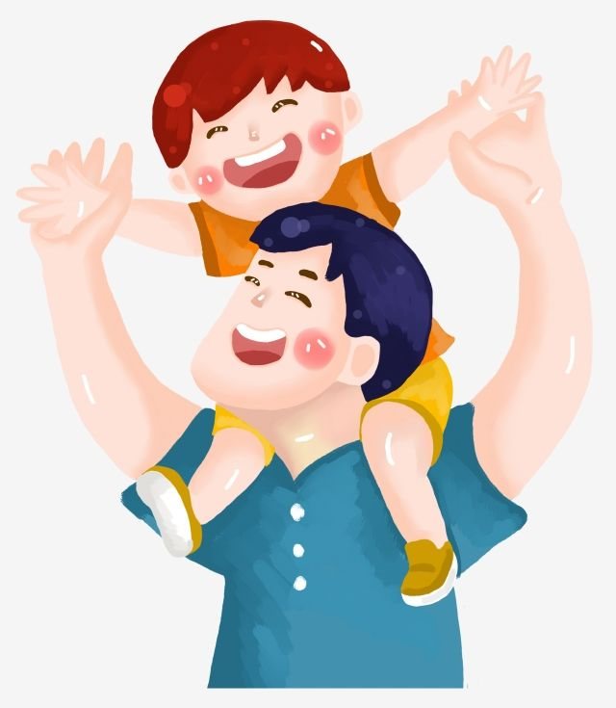
LUYỆN ĐỌC LẠI

Slide 23
TRÒ CHƠI CỦA BỐ
Bố luôn dành cho Hường những điều ngạc nhiên. Lúc rảnh rỗi, hai bố con ngồi chơi với nhau như đôi bạn cùng tuổi.
Có lần, hai bố con chơi trò chơi “ăn cỗ”. Hường đưa cái bát nhựa cho bố:
- Mời bác xơi!
Bố đỡ bằng hai tay hẳn hoi và nói:
- Xin bác. Mời bác xơi!
- Bác xơi nữa không ạ?
- Cảm ơn bác! Tôi đủ rồi.
Hai bố con cùng phá lên cười. Lát sau, hai bố con đổi cho nhau. Bố hỏi:
- Bác xơi gì ạ?
- Dạ, xin bác bát miến ạ.
- Đây, mời bác.
Hường đưa tay ra cầm lấy cái bát nhựa. Bố bảo:
- Ấy, bác phải đỡ bằng hai tay. Tôi đưa cho bác bằng hai tay cơ mà!
Năm nay, bố đi công tác xa. Đến bữa ăn, nhìn hai bàn tay của Hường lễ phép đón bát cơm, mẹ lại nhớ đến lúc hai bố con chơi với nhau. Mẹ nghĩ, Hường không biết rằng ngay trong trò chơi ấy, bố đã dạy con một nết ngoan.
1
2
3

Slide 24

Luyện đọc lại

Slide 25

1. Những câu nói nào dưới đây thể hiện thái độ lịch sự?
a
b
Dạ, xin bác bát miến ạ.
c
Đưa tôi bát miến!
Cho tôi xin bát miến.

Slide 26

2. Cùng bạn đóng vai nói và đáp lời yêu cầu đề nghị.
M:
Bác cho tôi một bát phở gà.
Xin lỗi ở đây không có phở gà.
Vâng ạ! Bác chờ một chút.
Vậy bác cho tôi xin bát miến.

Slide 27
DẶN DÒ
- Nói lời lịch sự, lễ phép với cha mẹ, người thân trong giao tiếp hàng ngày.
- Khi giao tiếp cần nói năng lịch sự.

Slide 28

Tạm biệt và hẹn gặp lại
các con vào những tiết học sau!

